Slide 1
한정판제품의 위조 방지 시스템
16조
1871206 이정준
1871242 정서후
1871250 조민우

Slide 2
목차
블록 체인 기술이란?
한정판 제품, 블록체인 기술 적용
마무리
블록 체인 기술의 정의
블록 체인 기술의 활용분야
블록 체인 기술의 장점
한정판 제품, 블록체인 기술 적용
블록 체인 기술을 적용한 한정판 제품
마무리

Slide 3
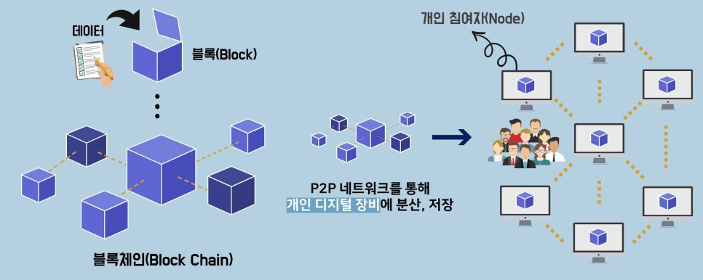
블록체인기술이란?

Slide 4
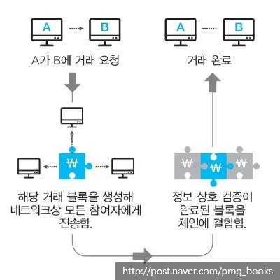
블록체인기술의 정의

Slide 5


블록체인기술의 활용 분야
비트 코인
전자투표

Slide 6

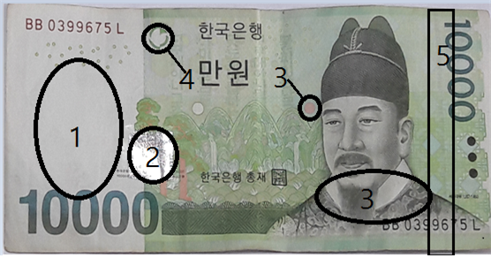
블록체인기술의 활용 분야
병원간 의료 기록 관리
위조 화폐

Slide 7
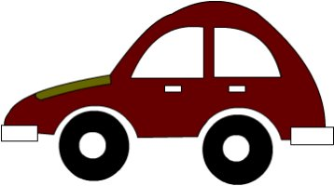

블록체인기술의 활용 분야
차량 공유
예술품 진품 감정

Slide 8
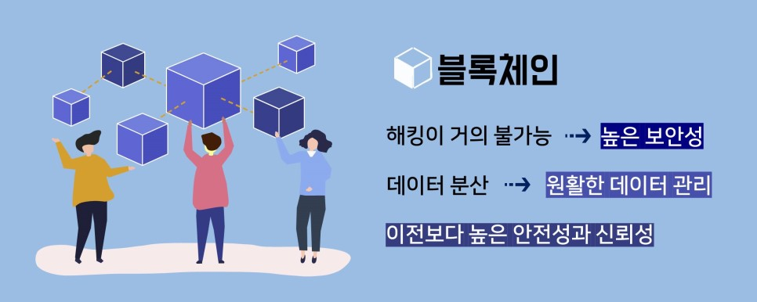
블록 체인 기술의 장점

Slide 9

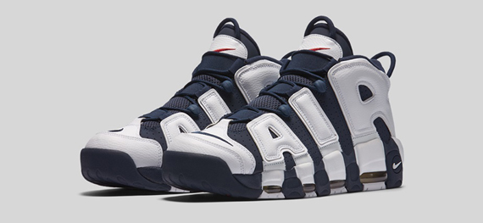
한정판 제품 보안

Slide 10



한정판 제품, 블록체인 기술 적용

Slide 11
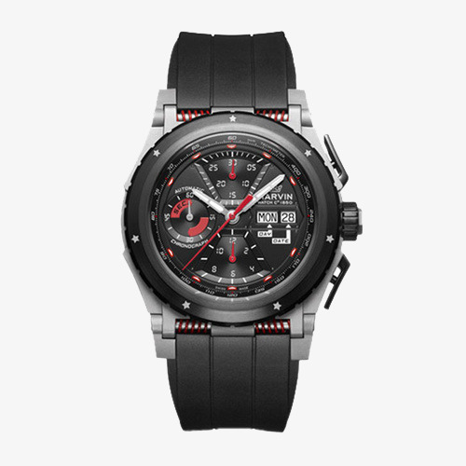

블록 체인 기술을 접합한 한정판 제품

Slide 12

우리들의 생각

Slide 13

마무리

Slide 14
감사합니다.

